Slide 1
ОРГАНИЗАЦИЯ ПРОВЕДЕНИЯ
ОСНОВНОГО ГОСУДАРСТВЕННОГО
ЭКЗАМЕНА
для руководящих сотрудников ППЭ

Slide 2
ОСОБЕННОСТИ ПРОВЕДЕНИЯ ОГЭ ПО ОТДЕЛЬНЫМ ПРЕДМЕТАМ

Slide 3
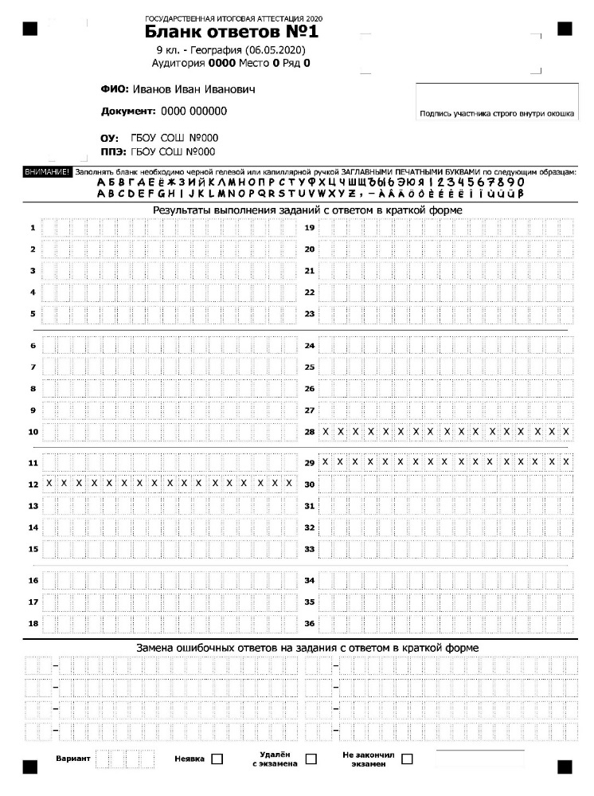
Комплект бланков ОГЭ
Бланки ОГЭ представляют собой комплект из 2 именных бланков (односторонний бланк №1, двусторонний бланк №2)

Slide 4
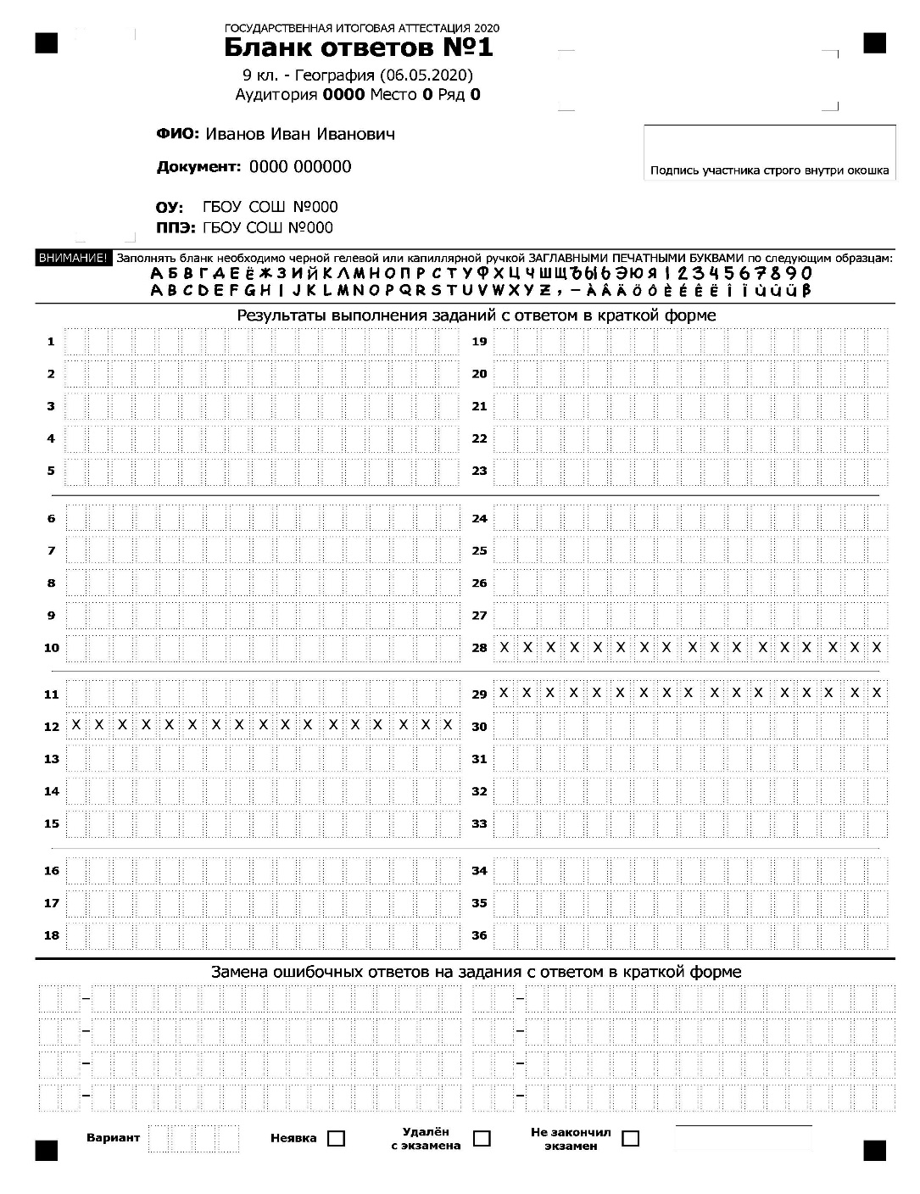
ШТРИХКОД
ШТРИХКОД
В случае если КИМ не предусматривает записи ответа на бланке №1, поле для записи ответа будет заполнено символами «ХХХ»
(обществознание, география, русский язык, физика)

Slide 5
РАЗРЕШЕННЫЕ СРЕДСТВА ОБУЧЕНИЯ
Предмет | Средства обучения
Русский язык | Орфографические словари (обеспечивает ППЭ)
Математика | Справочные материалы (входят в состав КИМ), линейка, не содержащая справочной информации
Физика и Биология | Линейка, не содержащая справочной информации, непрограммируемый калькулятор
Химия | Справочные материалы (входят в состав КИМ), непрограммируемый калькулятор
Литература | Художественные тексты, орфографические словари (обеспечивает ППЭ)
География | Географические атласы для 7, 8 и 9 класса любого издания (обеспечивает ОО участника экзамена), линейка, не содержащая справочной информации, непрограммируемый калькулятор
Информатика | Компьютер с установленным на нем ПО (обеспечивает ППЭ)
Обществознание, история и иностранные языки (письменная часть) | Не используются

Slide 6
ТЕХНИЧЕСКАЯ ПОДГОТОВКА ППЭ
Физика, химия: комплекты лабораторного оборудования
Информатика и ИКТ: ПК
Русский язык, иностранные языки (письменная часть): средства воспроизведения аудиозаписи
На экзаменах по физике, химии и информатике проводится инструктаж по технике безопасности (даже для опоздавших)

Slide 7
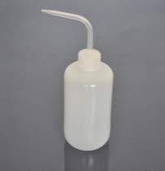
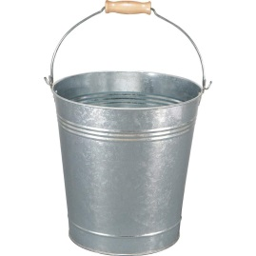
ХИМИЯ. ПОДГОТОВКА АУДИТОРИИ
Аудитория, оборудованная раковиной.
Участники должны сидеть спиной к столам с лабораторным оборудованием, чтобы не отвлекаться.
ИЛИ
2) Аудитория без раковины оборудуется промывалкой и ведром.
Участники должны сидеть спиной к столам с лабораторным оборудованием, чтобы не отвлекаться.
Дверь должна располагаться рядом со столами с лабораторным оборудованием (для скорейшей доставки участника/эксперта/организатора в медицинский кабинет).

Slide 8
ХИМИЯ. ПОДГОТОВКА АУДИТОРИИ
В аудитории (за спинами участников) должны находиться:
столы для проведения эксперимента, на которых располагаются лотки с оборудованием (4 в аудитории по числу вариантов КИМ);
стулья для экспертов-экзаменаторов;
стол с запасом пробирок и реактивов.

Slide 9
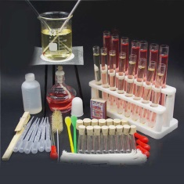
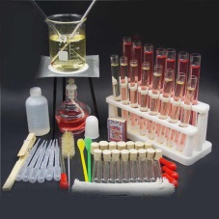
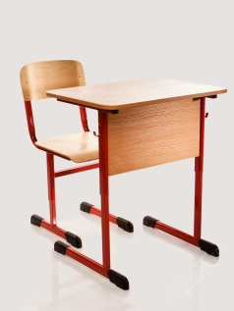
Стол с запасом пробирок и реактивов
Эксперт- экзаменатор
(2 чел.)
Столы с лотками для эксперимента (4 шт.)
ДОСКА

Slide 10
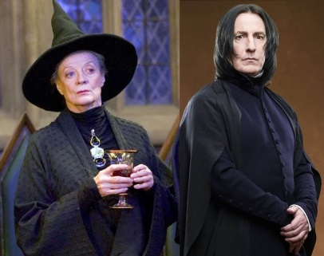
Стол с запасом пробирок и реактивов
Эксперт- экзаменатор
(2 чел.)
промывалка
Столы с лотками для эксперимента (4 шт.)
ДОСКА

Slide 11
ХИМИЯ. ПОДГОТОВКА ЛОТКОВ
Эксперты-экзаменаторы не позднее чем за 3 (три) дня получают список веществ, которые будут использованы в комплектах при проведении эксперимента.
1 вариант КИМ = 1 комплект = 5 реактивов
Для основного дня экзамена:
4 варианта КИМ = 4 комплекта = 20 реактивов

Slide 12
ПРОВЕДЕНИЕ ЭКЗАМЕНА ПО ХИМИИ
В аудитории присутствуют два организатора и
два эксперта-экзаменатора.
Ответственный эксперт-экзаменатор в аудитории – учитель химии; постоянно находится в аудитории. Отвечает за технику безопасности, подготовку и выдачу лотков в аудитории, проводит инструктаж по технике безопасности (даже для опоздавших), оценивает эксперимент.
Эксперт-экзаменатор – учитель химии/биологии; в случае нехватки экспертов-экзаменаторов в ППЭ может перемещаться между аудиториями. Оценивает эксперимент, выполняет функции ответственного эксперта-экзаменатора в его отсутствие.

Slide 13
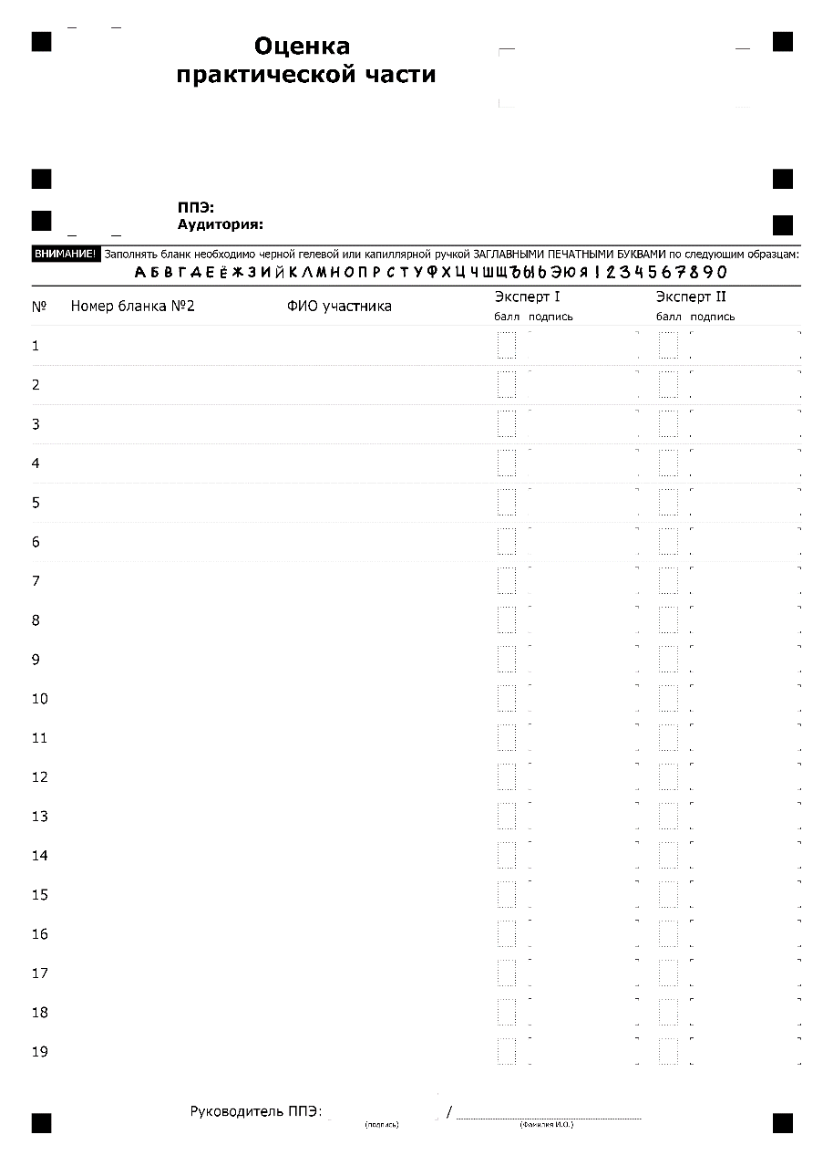
Ведомость оценивания практической части экзамена по химии (ОГЭ)
Ответственный организатор достает Ведомость из аудиторного пакета и передает ответственному эксперту- экзаменатору.
После экзамена ответственный эксперт-экзаменатор сдает Ведомость руководителю ППЭ.

Slide 14
ПРОВЕДЕНИЕ ЭКЗАМЕНА ПО ХИМИИ
Участник оповещает эксперта-экзаменатора в аудитории о готовности к выполнению эксперимента.
При наличии свободного лотка с оборудованием для выполнения эксперимента в соответствии с вариантом КИМ участника эксперт-экзаменатор приглашает участника к столу с оборудованием.
Участник может иметь при себе:
КИМ (с заданием, инструкцией и номером варианта)
Черновик для записей
Ручку

Slide 15
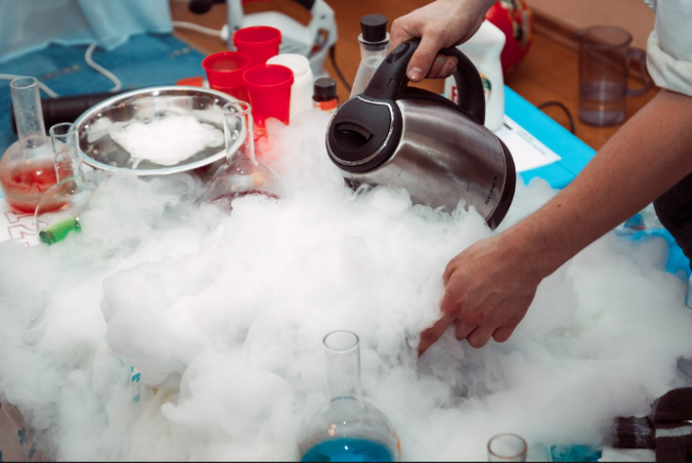
ПРОВЕДЕНИЕ ЭКЗАМЕНА ПО ХИМИИ
Участник подходит к столу с оборудованием.
Эксперт-экзаменатор предоставляет лоток в соответствии с вариантом КИМ участника.
Участник готовится к проведению эксперимента (отбирает реактивы), после чего сообщает о своей готовности эксперту-экзаменатору.
В случае отсутствия в аудитории второго эксперта-экзаменатора организаторы вне аудитории приглашают его в аудиторию.
Участник экзамена в присутствии двух экспертов-экзаменаторов проводит эксперимент.
Участник может записать результаты
эксперимента на черновик.

Slide 16
Эксперты-экзаменаторы оценивают ход проведения эксперимента в Ведомости.
Ведомость заполняется гелевой или капиллярной ручкой черного цвета. Цифры – по ОБРАЗЦУ.
ЗАПОЛНЯЕТСЯ В РЦОИ
КАЖДЫЙ ЭКСПЕРТ КАЖДОМУ УЧАСТНИКУ ВЫСТАВЛЯЕТ БАЛЛЫ ЗА ЭКСПЕРИМЕНТ (0 ИЛИ 1 ИЛИ 2) И СТАВИТ СВОЮ ПОДПИСЬ
В случае НЕЯВКИ, УДАЛЕНИЯ, ДОСРОЧНОГО ЗАВЕРШЕНИЯ ЭКЗАМЕНА (до выполнения эксперимента) оба эксперта ставят вместо балла «Х» и подпись.

Slide 17
ПРОВЕДЕНИЕ ЭКЗАМЕНА ПО ХИМИИ
Участник может отказаться от выполнения эксперимента (в любой момент). В таком случае оба эксперта-экзаменатора выставляют в Ведомости «Х».
Участник выполняет эксперимент ОДИН раз.
После выполнения эксперимента участник экзамена возвращается на свое рабочее место.
Эксперт-экзаменатор готовит лоток для следующего участника.

Slide 18
ПРОВЕДЕНИЕ ЭКЗАМЕНА ПО ХИМИИ
В случае если участник заявил о готовности к проведению эксперимента не позднее, чем за 15 минут до окончания экзамена, и ему не был предоставлен лоток для проведения эксперимента, время обращения фиксируется организатором на черновике участника.
Затем организатор фиксирует на черновике участника время, когда участнику будет предоставлен лоток для выполнения эксперимента.
Если по окончании экзамена в аудитории такой участник(и) не завершит еще выполнение эксперимента и оформление ответа на задание 24, экзамен для него продлевается на время, потраченное на ожидание лотка с оборудованием.
Ответственный организатор и ответственный эксперт-экзаменатор составляют служебную записку на имя руководителя ППЭ.

Slide 19
ЗАВЕРШЕНИЕ ЭКЗАМЕНА ПО ХИМИИ
Ответственный организатор собирает ЭМ у участников.
Если в аудитории есть участник(и), которому продлено время экзамена из-за ожидания лотка, организатор следит за окончанием добавленного времени, эксперты-экзаменаторы оценивают эксперимент.
После экзамена ответственный эксперт-экзаменатор сдает Ведомость оценивания практической части руководителю ППЭ.
Руководитель ППЭ проверяет правильность заполнения Ведомости, складывает все Ведомости оценивания практической части в порядке увеличения номеров аудиторий и упаковывает в пакет руководителя ППЭ вместе с прочими документами ППЭ.

Slide 20
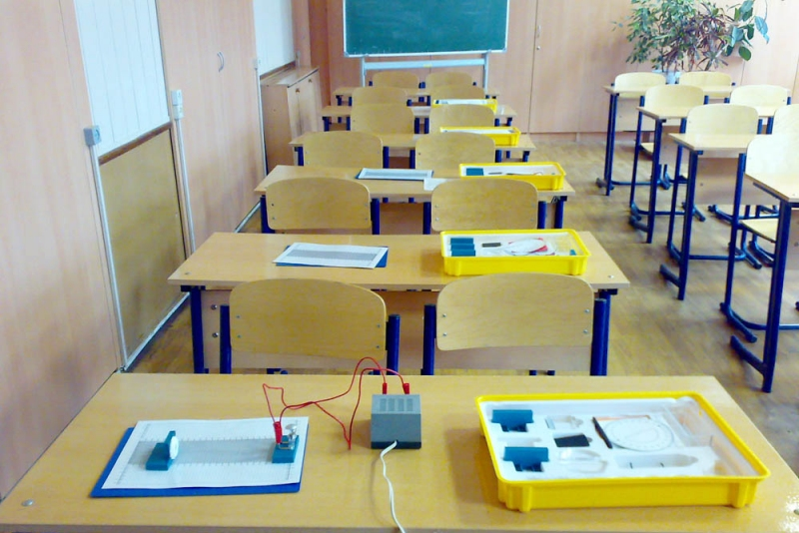
ФИЗИКА. ПОДГОТОВКА АУДИТОРИИ
Экзамен проводится в кабинетах физики. При необходимости можно использовать другие кабинеты, отвечающие требованиям безопасного труда при выполнении экспериментального задания экзаменационной работы (задание №17).

Slide 21
ФИЗИКА. ДОПУСК СПЕЦИАЛИСТОВ В АУДИТОРИЮ
К обеспечению проведения лабораторных работ привлекается специалист, владеющий определенными умениями и навыками проведения лабораторных работ по физике (например, лаборант). Не допускается привлекать к проведению лабораторных работ специалиста, преподававшего данный предмет у данных обучающихся.

Slide 22
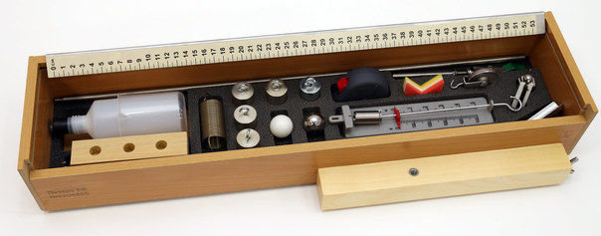
ФИЗИКА. ПОДГОТОВКА АУДИТОРИИ
Специалисты по обеспечению лабораторных работ накануне экзамена принимают лабораторное оборудование.
Комплектуют и нумеруют лотки с оборудованием (номер лотка уникален в ППЭ).
Лабораторное оборудование размещается в аудитории на специально выделенном столе.
№

Slide 23
ФИЗИКА. РАБОТА С ЛАБОРАТОРНЫМ ОБОРУДОВАНИЕМ
Специалист по обеспечению лабораторных работ:
проводит перед экзаменом инструктаж по технике безопасности и следит за соблюдением правил безопасного труда во время работы обучающихся с лабораторным оборудованием;
предоставляет оборудование участнику экзамена по его требованию;
при выдаче лотка с оборудованием участнику следит, чтобы участник вписал номер выданного лотка в Бланк ответов №2.

Slide 24
ФИЗИКА. РАБОТА С БЛАНКАМИ
В бланке ответов №1 поле для записи ответа на задание №17 будет заполнено «ХХХХ»

Slide 25
ЛИТЕРАТУРА. ПОДГОТОВКА АУДИТОРИИ
При выполнении заданий обеих частей КИМ
В пакете руководителя - перечень текстов, необходимых для выполнения заданий КИМ. После вскрытия пакета руководитель ППЭ передает библиотекарю указанный перечень для подбора и подготовки текстов.

Slide 26
ЛИТЕРАТУРА. ПОДГОТОВКА АУДИТОРИИ
За 20 минут до начала экзамена библиотекарь вместе с помощниками приносит в аудиторию тексты произведений в нескольких экземплярах для каждой аудитории.
Книги следует подготовить так, чтобы у экзаменуемого не возникало возможности работать с комментариями и вступительными статьями к художественным текстам.

Slide 27
ЛИТЕРАТУРА. ХУДОЖЕСТВЕННЫЕ ТЕКСТЫ
Художественные тексты не предоставляются индивидуально каждому экзаменуемому.
Экзаменуемые по мере необходимости работают с текстами за отдельными столами, на которых находятся нужные книги.
Одновременно за столами с книгами могут находиться не более трех участников.

Slide 28
ЛИТЕРАТУРА. СЛОВАРИ
Словари предоставляются индивидуально каждому экзаменуемому.

Slide 29
ЛИТЕРАТУРА. ХУДОЖЕСТВЕННЫЕ ТЕКСТЫ
Организатор должен обеспечить равные условия доступа к художественным текстам для всех участников экзамена.
Каждый экзаменуемый имеет возможность обращаться к художественным текстам не более 4 раз по 10 минут (40 минут в течение экзамена).
Во время работы с текстами организатор делает отметку на черновике участника экзамена с указанием времени обращения к книгам.
После экзамена организатор сдает художественные тексты библиотекарю.

Slide 30
ЛИТЕРАТУРА. РАБОТА С БЛАНКАМИ
На экзамене по литературе участники экзамена работают только с Бланком №2

Slide 31
ГЕОГРАФИЯ. СПРАВОЧНЫЕ МАТЕРИАЛЫ
Участники могут использовать географические атласы для 7, 8 и 9 классов (любого издательства).
Ответственность за обеспечение атласами участников экзамена несет руководитель ОО участника.
Комплект атласов для каждого участника проверяется и опечатывается в ОО участника.
В день экзамена комплекты передаются учителю, сопровождающему участников на экзамен.

Slide 32
ГЕОГРАФИЯ. СПРАВОЧНЫЕ МАТЕРИАЛЫ
Сопровождающий передает комплекты атласов каждому участнику перед входом в ППЭ.
Выполнять проверку опечатанного комплекта атласов организаторам в ППЭ не нужно.
Если комплект не опечатан, проверяем.
Руководителю ППЭ следует подготовить резервные комплекты атласов.

Slide 33
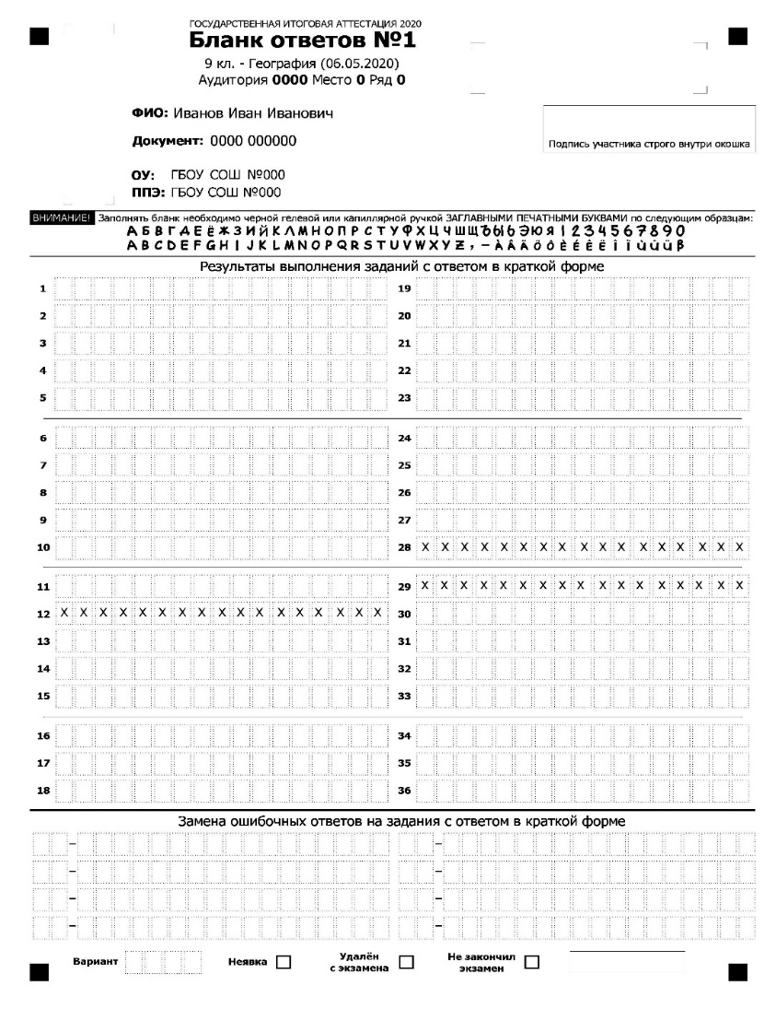
ГЕОГРАФИЯ. РАБОТА С БЛАНКАМИ
В Бланке №1 в строках с номерами 12, 28, 29 поля для записи ответов будут заполнены «ХХХХ»

Slide 34
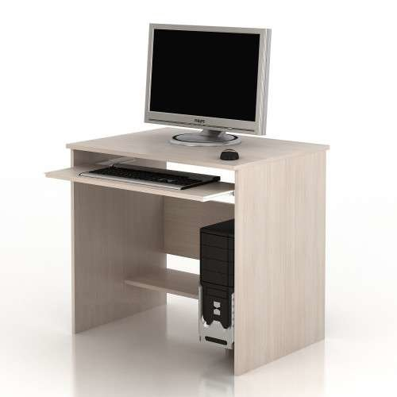
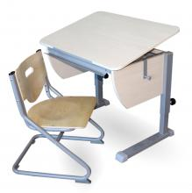
ИНФОРМАТИКА. ПОДГОТОВКА АУДИТОРИИ
Нумерация аудиторий реальная (четыре цифры).
Технический специалист:
готовит в аудитории участнику экзамена рабочее место для выполнения части 1, рабочее место, оборудованное компьютером, для выполнения части 2 экзаменационной работы (с одинаковыми номерами) и резервные компьютеры;
устанавливает ПО, блокирует выход в интернет.

Slide 35
ИНФОРМАТИКА. ПОДГОТОВКА ШТАБА
Задания по информатике (ОГЭ и ГВЭ9) для выполнения на ПК передаются в ППЭ в виде защищенного файла.
Файл будет передан в ППОИ не позднее, чем в 8.00 в день экзамена.
Пароль к файлу будет передан в 9.00 в день экзамена.
Ответственный технический специалист готовит в штабе ППЭ центральный компьютер для получения защищенного файла с заданиями, для сбора файлов ответов из аудиторий и съемный носитель(и) (флэш-накопитель) для записи результатов экзамена и передачи их в РЦОИ.
Создает на съемном носителе, предназначенном для сбора файлов ответов участников, папку с кодом ППЭ, а в ней папки с номерами аудиторий.

Slide 36
ИНФОРМАТИКА. ПОДГОТОВКА АУДИТОРИИ
Технический специалист в присутствии руководителя ППЭ проводит проверку готовности техники и программного обеспечения на каждом рабочем месте.
По итогам проверки специалист по проведению инструктажа и руководитель ППЭ заполняют Протокол технической готовности ППЭ (форма ППЭ-01-01-И) и приобщают его к документам экзамена.

Slide 37
ИНФОРМАТИКА. ПОДГОТОВКА АУДИТОРИИ
Перед началом экзамена технический специалист :
копирует файлы для выполнения заданий 11-15 с носителя информации на компьютеры в аудитории ППЭ или расшифровывает и копирует файлы для выполнения заданий 11-15 на компьютеры в аудитории ППЭ .
Во время экзамена аудитории должен присутствовать специалист, способный оказать участникам экзамена помощь в запуске ПО и сохранении файлов в необходимом формате, каталоге и с необходимым именем.

Slide 38
ИНФОРМАТИКА. РАБОТА С БЛАНКАМИ
Первая часть экзаменационной работы (теоретическая) выполняется участниками экзамена на Бланках №1.
Задания №№11-15 выполняются за компьютером.
Участники экзамена по мере необходимости пересаживаются со своих рабочих мест за рабочие места с компьютерами в соответствии с номером своего рабочего места.

Slide 39
ИНФОРМАТИКА. РАБОТА С БЛАНКАМИ
Задания №№11 -15 выполняются на компьютере, а результаты их выполнения фиксируются в Бланках ответов.
Ответом к заданиям 11 и 12 является слово или число, которое пишется в Бланке ответов №1.

Slide 40
ИНФОРМАТИКА. РАБОТА С БЛАНКАМИ
Результатом выполнения заданий 13, 14 и 15 является отдельный файл.
После выполнения этих заданий участник экзамена под контролем специалиста по проведению инструктажа переименовывает свои файлы в соответствии номером Бланка ответов №2.
Участник экзамена делает в Бланке ответов №2 отметку о выполнении заданий.

Slide 41
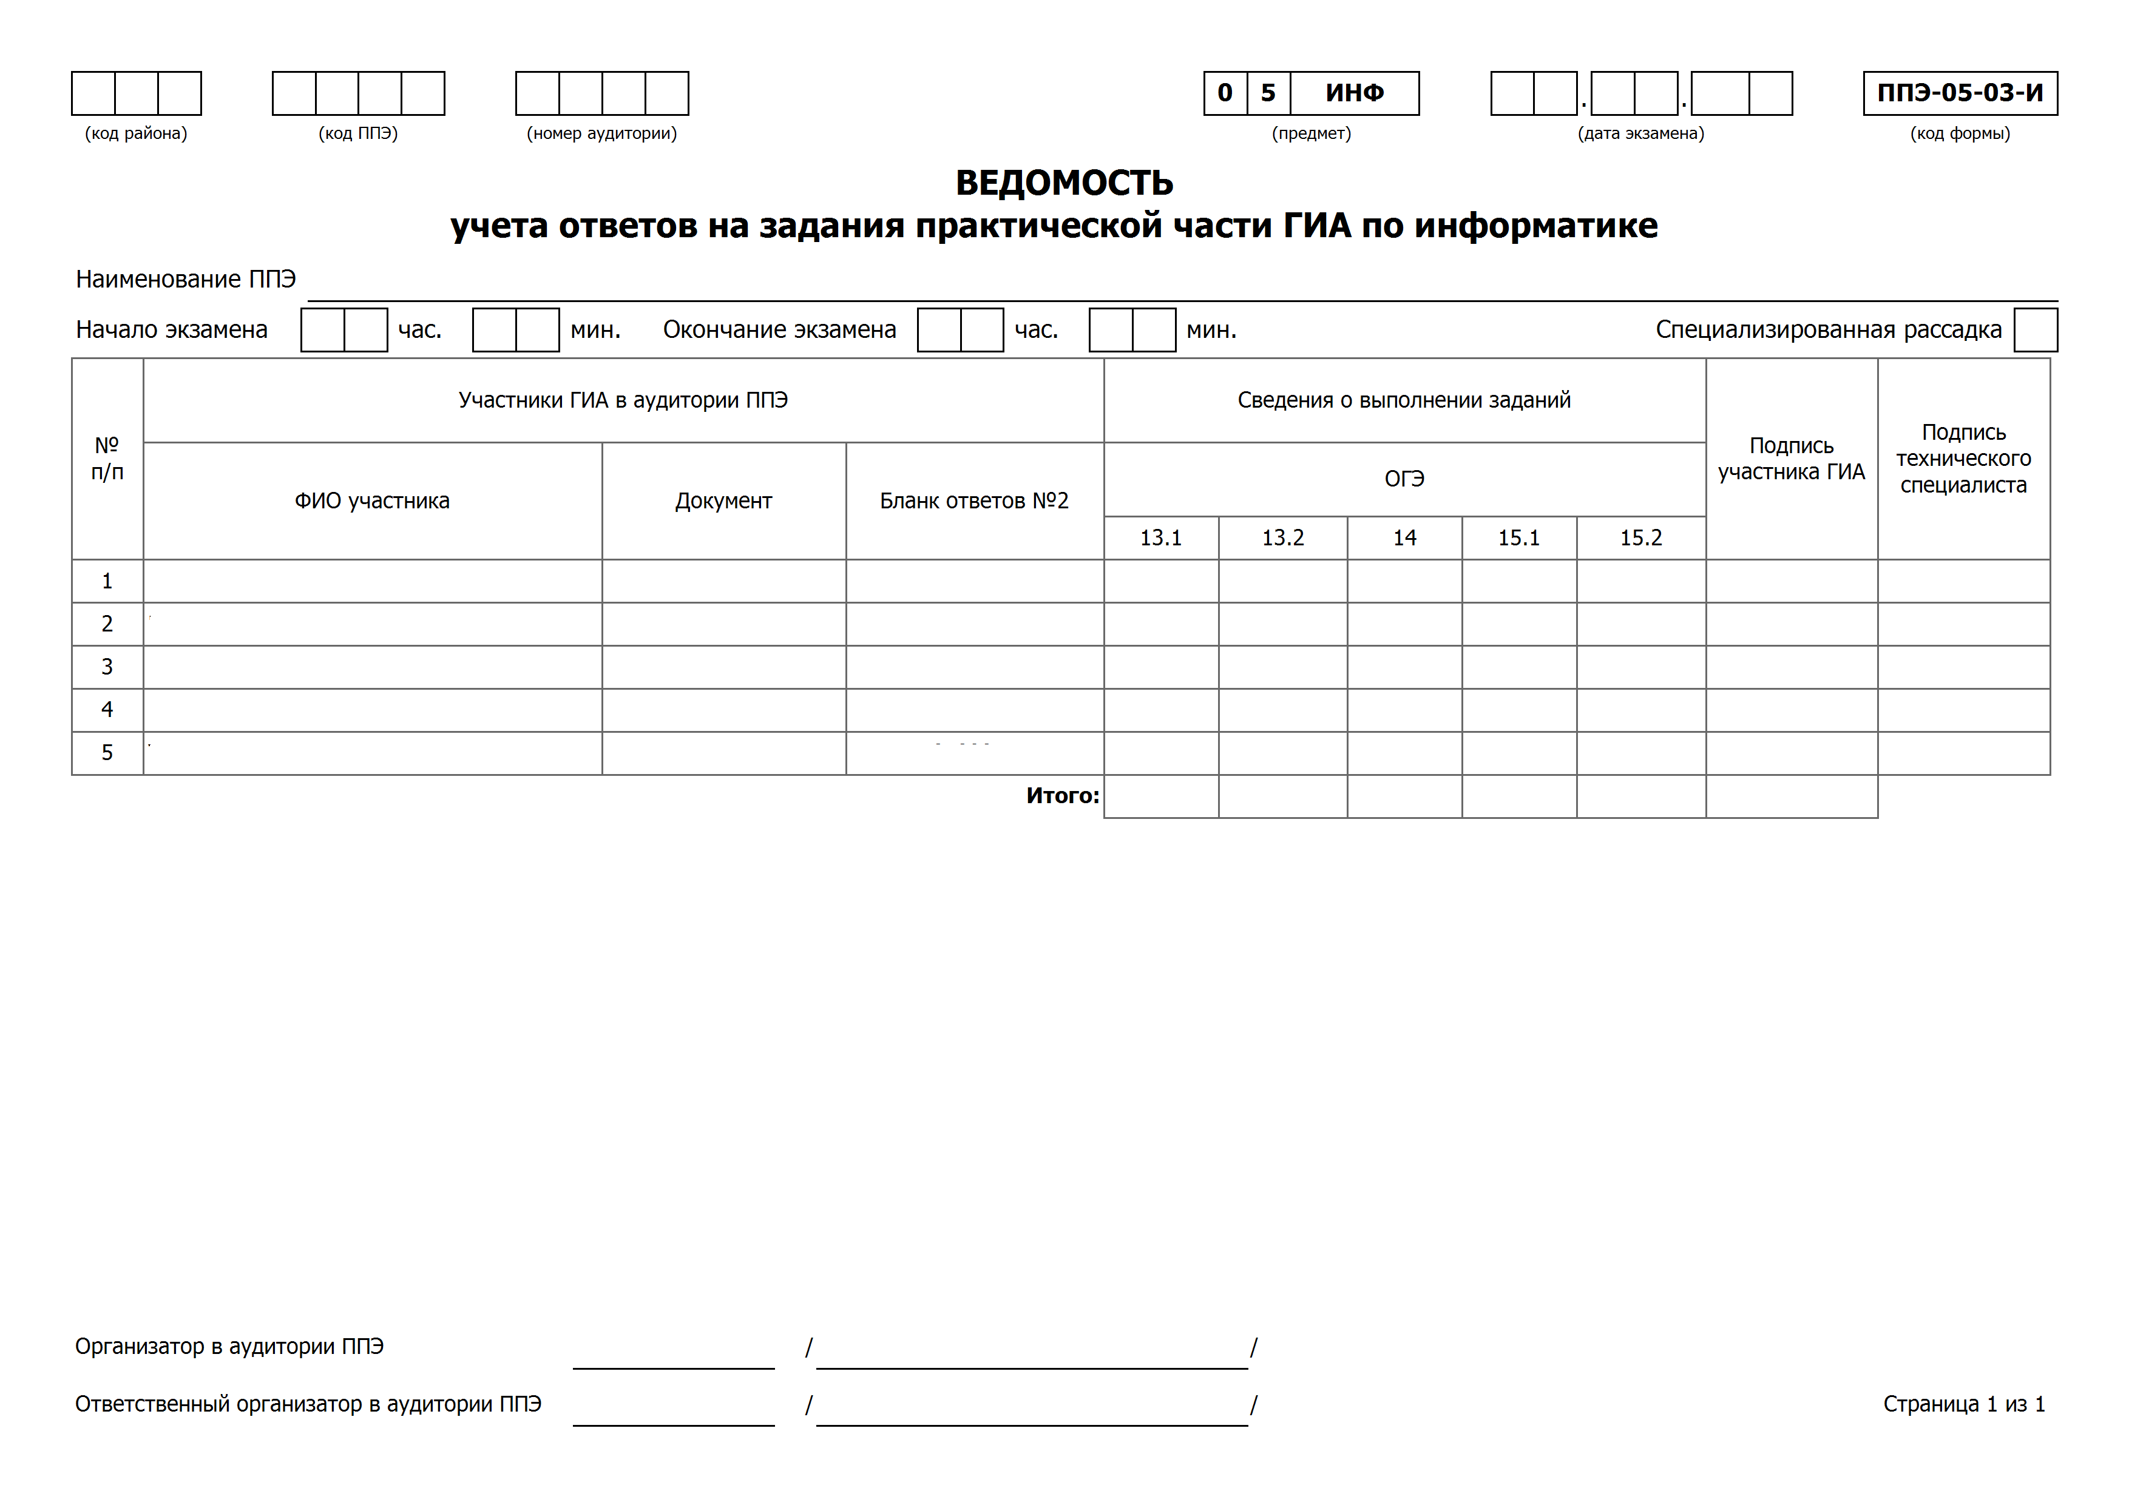
ИНФОРМАТИКА. РАБОТА С ФАЙЛАМИ
Технический специалист делает отметки о выполнении этих заданий в Ведомость учета (ППЭ-05-03-И).
Участник расписывается в Ведомости учета (ППЭ-05-03-И).
Организатор заверяет записи в ведомости подписью.

Slide 42
ИНФОРМАТИКА. РАБОТА С ФАЙЛАМИ

Slide 43
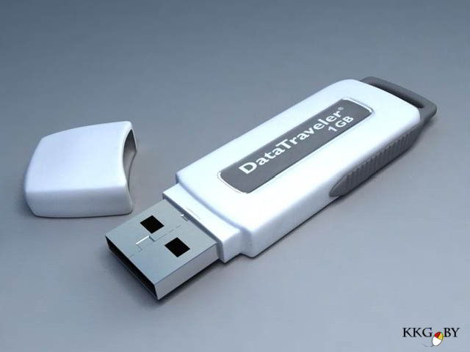
ИНФОРМАТИКА. РАБОТА С ФАЙЛАМИ
После окончания экзамена в аудитории технический специалист проверяет корректность и количество файлов ответов из аудитории на съемном носителе по «Ведомости учета ответов на задания практической части ГИА по информатике» (форма ППЭ-05-03-И).

Slide 44
ИНФОРМАТИКА. ТЕХНИЧЕСКИЙ СБОЙ
При возникновении технических сбоев участник ГИА обращается к организатору в аудитории или техническому специалисту.
Если технический сбой не устраним за короткое время (3-5 минут), то участнику ГИА должен быть предложен резервный компьютер.
Время начала и конца вынужденного перерыва в работе участника фиксируется, общее время, отведенное на выполнение участником работы, может быть продлено на эту величину.

Slide 45
ИНФОРМАТИКА. ТЕХНИЧЕСКИЙ СБОЙ
Если вынужденный перерыв в работе участника ГИА составляет более 20 минут, то участник вправе принять решение об аннулировании своих результатов.
Руководитель ППЭ оформляет досрочное завершение экзамена (форма ППЭ-22).
Экзамен для участника ГИА решением ГЭК переносится на резервный день.

Slide 46
В случае опоздания участника ОГЭ на экзамен по физике, химии информатике (участника ГВЭ9 – на экзамен по информатике) специалист по проведению инструктажа проводит для опоздавшего инструктаж по технике безопасности у стола организатора до начала работы участника с КИМ.

Slide 47
Проведение письменной части экзамена по иностранным языкам

Slide 48
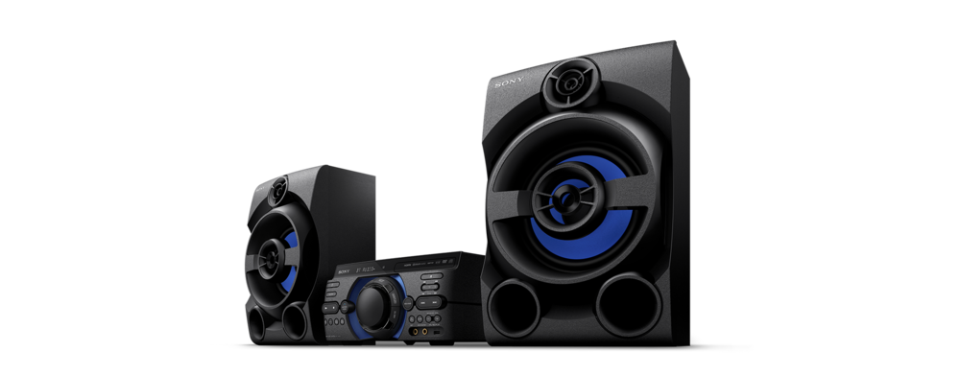
ИНОСТРАННЫЕ ЯЗЫКИ (ПИСЬМЕННАЯ ЧАСТЬ). ПОДГОТОВКА АУДИТОРИИ
средства воспроизведения аудиозаписи
Аудиозапись заданий раздела «Аудирование» предоставляется в виде защищенного файла
Технический специалист выполняет расшифровку и копирование защищенного файла на компьютеры в аудиториях или предоставляет аудиофайл (формат МР3) в аудитории на внешнем носителе.

Slide 49
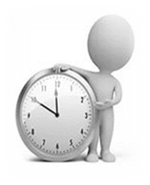
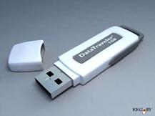
ИНОСТРАННЫЕ ЯЗЫКИ. РАБОТА С ФАЙЛОМ
ОРГАНИЗАТОР В АУДИТОРИИ
не позже 9:00 проверяет звуковоспроизводящее устройство
ПОСТОРОННИЕ ДИСКИ И КАССЕТЫ ДОЛЖНЫ БЫТЬ ВЫНУТЫ ИЗ ЗВУКОВОСПРОИЗВОДЯЩЕГО УСТРОЙСТВА.
не ранее 10:00 во время инструктажа запускает аудиофайл и настраивает громкость.
Если файл или устройство неработоспособны, замена у руководителя ППЭ, экзамен приостанавливается, служебная записка.

Slide 50
ИНОСТРАННЫЕ ЯЗЫКИ (ПИСЬМЕННАЯ ЧАСТЬ). АУДИРОВАНИЕ
Длительность воспроизведения аудиозаписи: 25 – 30 минут.
Во время выполнения заданий по «Аудированию» вход и выход из аудитории, а также перемещение по аудитории категорически запрещены.
Опоздавшие на экзамен входят в аудиторию после прослушивания аудиозаписи.
По завершении выполнения раздела «Аудирование», звуковоспроизводящее устройство выключается.
Участники ОГЭ приступают к выполнению остальных частей экзаменационной работы.

